Slide 1
コンピュータアーキテクチャA
天野英晴
hunga4125＠gmail.com

Slide 2
Web上にも資料があります
http://www.am.ics.keio.ac.jp/arc/
レポートは
件名に演習１：学籍番号：名前を付けて
hunga4125@gmail.comまで提出のこと
1週間が原則だが、、、、
  紙に書いて写メ
  パワポ（この授業のが公開されている）に書き込む
  ワードや他のエディタで作る…etc
  なんでも良いかpdf, jpeg形式でメールに添付
この授業は何回かITCにログインしての演習があります。
PCを用意してください。環境はなるべく簡単なものにします。

Slide 3
並列コンピュータって何？
CPU＋キャッシュ（あるいはメモリ）＝コアを複数持つコンピュータ
同時に処理をすれば、その分速くなる
  これは当たり前だよね→並列性の問題が、、
同時に処理すると電力が小さくなる
  これはちょっと分かりにくいかも→後に解説
2003年以降急速に発達
  スマフォも2-4コア、PCは4-8コア
  サーバー、データセンター、スパコンはもちろん
現在ほとんどのコンピュータは並列化されている

Slide 4
並列性とは？
並列に処理できる性質、度合い
命令レベル並列性
  Instruction Level Parallelism(ILP)
  これは単一プロセッサで利用する並列性
単一のジョブを並列処理する場合
  コンパイラやプログラマが同時に処理できるタスク（スレッド）を抽出
    タスクレベル並列性 Task Level Parallelism（TLP)
    スレッドレベル並列性 Thread Level Parallelismとも言う
  多量のデータに対して類似の処理を同時に行う
    データレベル並列性 Data Level Parallelism(DLP)

Slide 5
要求レベル並列性（Request Level Parallelism: RLP)
独立した複数のジョブを処理する場合の並列性
  データセンター、サーバー
  並列性は湯水のごとくある
  資源、データベースの共用、信頼性が重要
  単一ジョブの高速化とちょっと性質が違う

Slide 6
単一ジョブの並列処理
必ず損失がある
  並列性の不足
    普通、逐次的に処理しなければならない（あるいは並列性が落ちる）部分がある
    アムダールの法則によりプロセッサを増やしても性能が上がらない
    ストロングスケーリングとウィークスケーリング
  負荷の分散
    均等に分散できないと、一番重い仕事をする人に律速される
  同期、データ交換の損失
    待ち合わせをして、データを交換しないと処理ができない

Slide 7
Amdahlの法則
シリアルな部分part
１％
並列処理が可能な部分 99％
並列処理で高速化できる部分
0.01 + 0.99/p p=10: 9.17 p=100: 50.3
p=10000: 99
いくらpを増やしても100倍以上にすることはできない
高速化の効果はそれが可能な部分の割合によって制限される
多くの並列処理にとっては限界になる
全体の処理量が一定→ストロングスケーリング

Slide 8
ウィークスケーリング
大規模な並列コンピュータは大規模な問題を解くもんだ！
プロセッサ数に応じたサイズの問題を解く
  例えば逐次的な割合（１％）が１/ｐになる。
  それぞれのプロセッサが実行する仕事が同じ
  →ウィークスケーリング
  10プロセッサで１％、100プロセッサで0.1％、10000プロセッサで0.001％になるならば、9.17倍、90．91倍、9090．9倍になる。
  ウィークスケーリングはずるいと言う人もいる
  しかしスパコンの評価では現実的

Slide 9
電力の削減
nプロセッサで並列処理すればn倍速くなる（理想的には、、）
しかし、nプロセッサを動かすと電力はn倍に！
→これではちっとも電力が減らない（むしろ増えるかも、、）
しかし
  動的電力 ∝ 電源電圧の2乗×動作周波数
  動作可能な周波数 ∝ 電源電圧
動作周波数を1/nにすれば1/nの電源電圧で動作する（もちろん一定の範囲だが、、、）
nプロセッサを使って性能をn倍にする代わりに、周波数を1/nにする→電源電圧も1/nにできるので電力は2乗で減る→同じ性能で電力が減る！

Slide 10
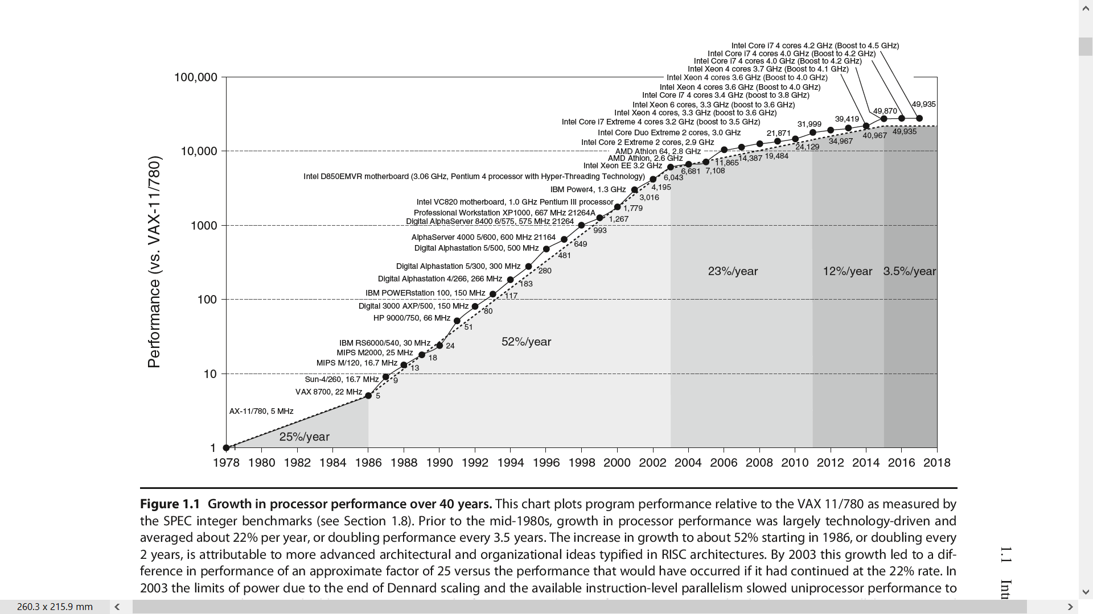
単一プロセッサの性能向上
マルチプロセッサ化
RISCの登場
Hennessy & Patterson “Computer Architecture a quantitative approach 6th Edition"

Slide 11
クロック周波数の向上
Pentium4
3.2GHz
Nehalem
3.3GHz
周波数
高速プロセッサのクロック周波数
1GHｚ
年間40％
プロセッサの動作周波数は2003年で限界に達した
消費電力、発熱が限界に
Alpha21064
150MHz
100MHｚ
1992
2000
2008
年

Slide 12
なぜマルチコア、メニーコアになったのか？
電力の壁
  チップに供給し、放熱する電力がクロック周波数の向上で限界を超えた
メモリの壁
  CPUのクロックが速くなってもメモリが付いていけず性能が上がらない
細かいレベル並列性を生かすことが限界に達した

Slide 13
というか、何で2003年まで並列化されてなかったのか？
コンピュータを楽に高速にする方法が他にあったから
  パイプライン処理
  命令レベル並列処理
  プロセスが進めば動作周波数が上がる、電力も下がる→
  スケーリング則
コンピュータのビジネスモデル
  今まで配布されたバイナリ（機械語）レベルのプログラムを高速化できなきゃダメ
  互換性が命
  並列化は互換性と矛盾はしないが、そのままで速くなるわけではない

Slide 14
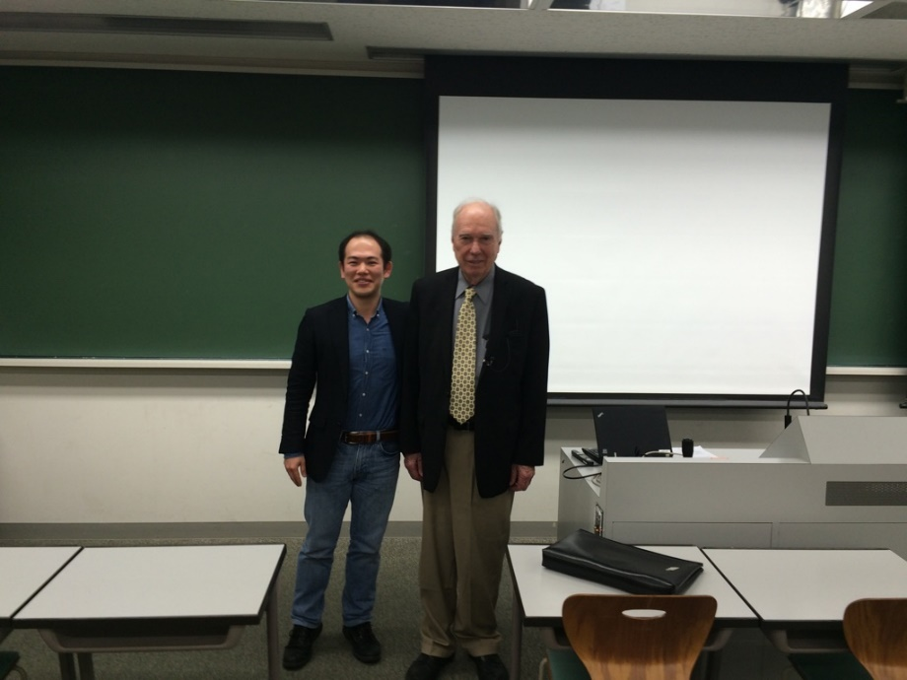
Flynnの分類
命令流(Instruction Stream)の数： M(Multiple)/S(Single)
データ流（Data Streaｍ）の数：M/S
  SISD
    ユニプロセッサ（スーパスカラ、VLIWも入る）
  MISD：存在しない（Analog Computer）
  SIMD
  MIMD

Slide 15
SIMD(Single Instruction stream/Multiple Data streams)の利用
SIMD命令
  64ビット演算器を8ビット×8、16ビット×4などビット方向に切り、同じ演算を実行する
  ビット単位に切ったロード・ストア命令が必要
  Intel系のCPUが利用している
SIMDアクセラレータ
  CPUとは独立に一定の処理のみを高速化する専用プロセッサを設ける
  GPU（SIMDだけではないが、、）

Slide 16
一人の命令で皆同じことをする
SIMD
命令メモリ
半導体チップ内でたくさんの
演算装置を動かすには良い
方法
アクセラレータ（普通のCPU
にくっつけて計算能力を加速
する加速装置）の多くは
この方式
安くて高いピーク性能が
得られる
命令
演算装置
Data memory

Slide 17
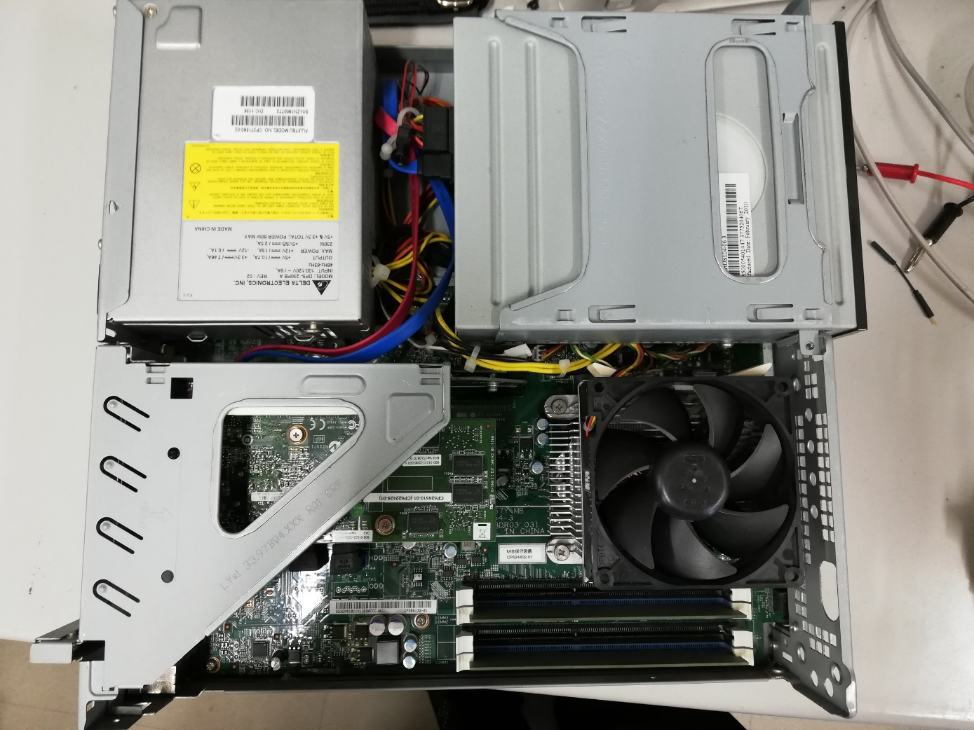
PCのシャーシを取り
はずした様子
DVDドライバ
電源
GPU
CPU
メモリ
マザーボード

Slide 18
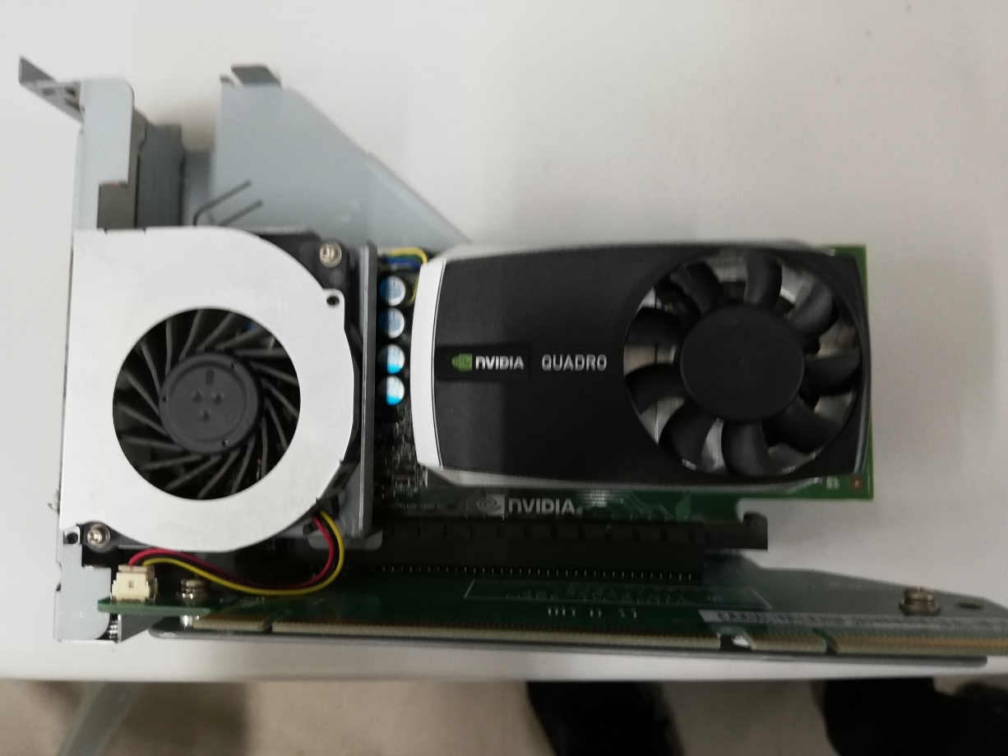
GPU(Graphics Processing Unit)
グラフィックスの描画を高速に行う専用アクセラレータ
NVIDA Quadroを利用

Slide 19
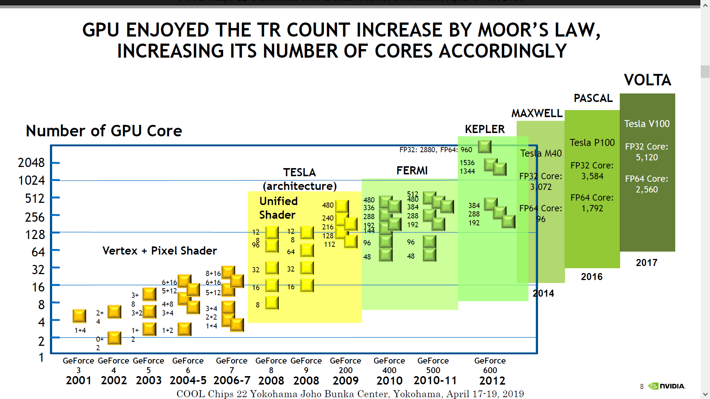
T.BajiによるCoolChips 2019のKeynoteのスライドより引用

Slide 20
GeForce
GTX280
240 cores
Host
Input Assembler
Thread Execution Manager
Thread Processors
Thread Processors
Thread Processors
Thread Processors
Thread Processors
…
PBSM
PBSM
PBSM
PBSM
PBSM
PBSM
PBSM
PBSM
PBSM
PBSM
Load/Store
Global Memory

Slide 21
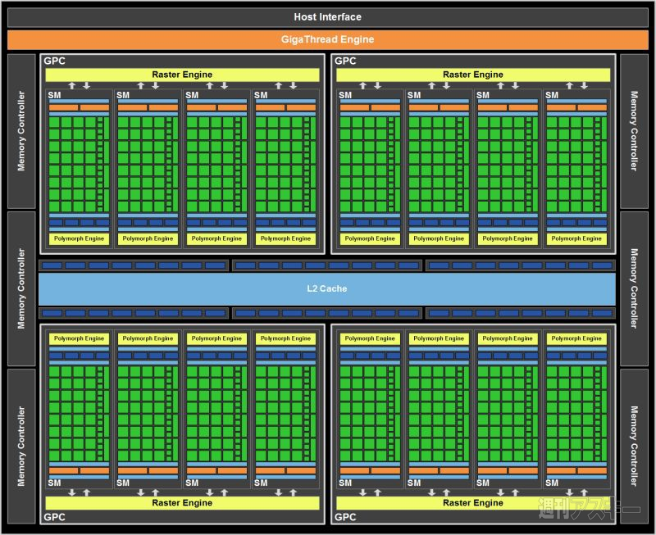
GPU (NVIDIA’s GTX580)
128 Cores
128 Cores
128個のコアは
SIMD動作をする
L2 Cache
４つのグループは
独立動作をする
128 Cores
128 Cores
512 GPU cores ( 128 X 4 )
768 KB L2 cache
40nm CMOS 550 mm^2

Slide 22
MIMD
全プロセッサが自分の命令を独立に実行
同期が必要
汎用性が高い
様々な構成法が存在
プロセッサ
結合網
メモリ(命令・データ）

Slide 23
共有メモリの形態による分類
UMA(Uniform Memory Access Model）
  どのプロセッサからでも同様にアクセスすることができる共有メモリを持つ
NUMA(Non-Uniform Memory Access Ｍｏｄｅｌ）
  共有メモリは持つがレイテンシが異なる
NORA/NORMA（No Remote Memory Access Model）
  共有メモリを持たずメッセージ交換で処理を行う

Slide 24
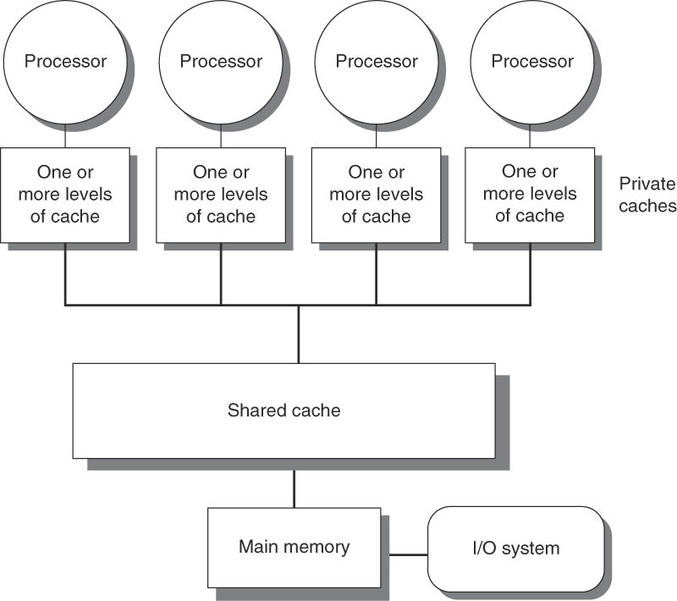
UMA：マルチコア、集中メモリ型

Slide 25
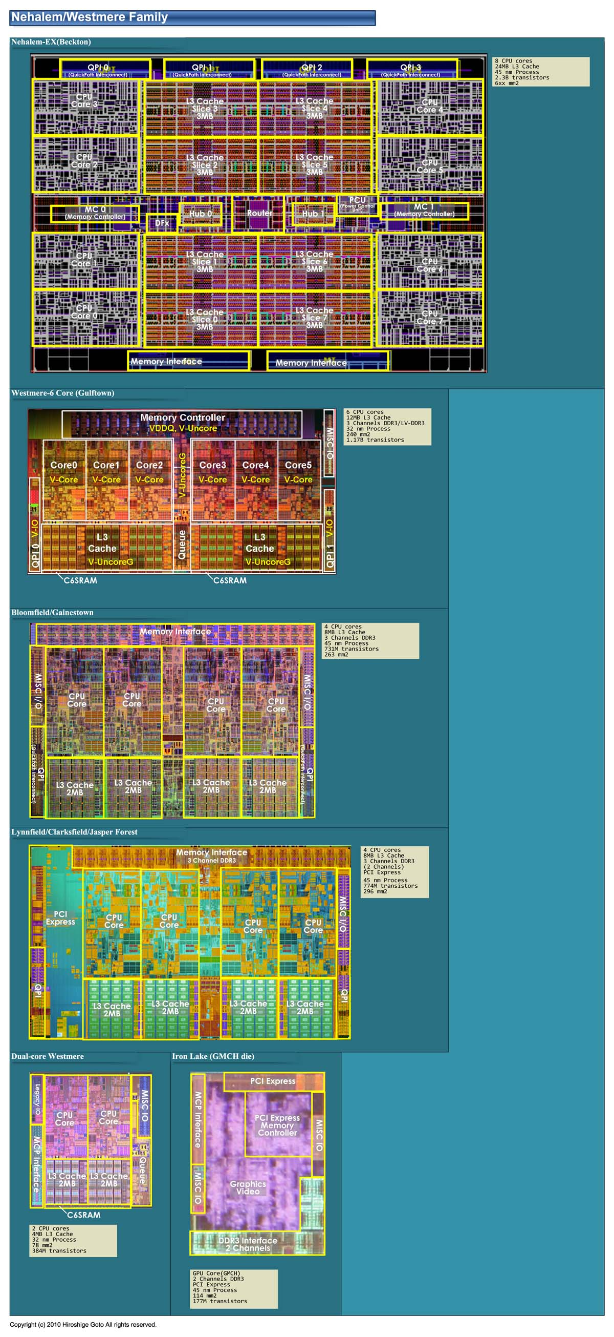
Multi-Core (Intel’s Nehalem-EX)
CPU
L3 Cache
CPU
CPU
CPU
CPU
L3 Cache
CPU
CPU
CPU
8 CPU cores
24MB L3 cache
45nm CMOS 600 mm^2

Slide 26
NUMA：分散メモリ型
マルチコア＋メモリでノードを形成
他のノードのメモリをネットワーク経由でアクセスする
アドレス変換、キャッシュ制御が必要でハードウェア制御が複雑
スケーラブル：
  UMAのプログラムがそのまま移植可能
  プロセッサ数を大きくした分の性能向上が得られる
最近のサーバーはこの構成を取る

Slide 27
典型的な構成
Node ０
０
Node １
１
Ｉｎｔｅｒｃｏｎｎｅｃｔｏｎ
Ｎｅｔｗｏｒｋ
２
Node 2
３
Node ３
論理アドレス空間

Slide 28
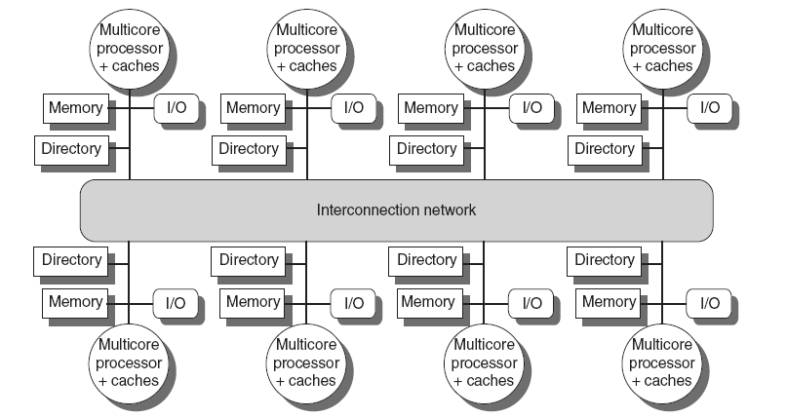
NUMAのシステム例
L3キャッシュをディレクトリ方式で構成
IBM Power 7
AMD Opteron 8430
Distributed Shared Memory and Directory-Based Coherence
Copyright © 2012, Elsevier Inc. All rights reserved.
Notes:
The University of Adelaide, School of Computer Science
令和2年4月12日
Chapter 2 — Instructions: Language of the Computer
28

Slide 29
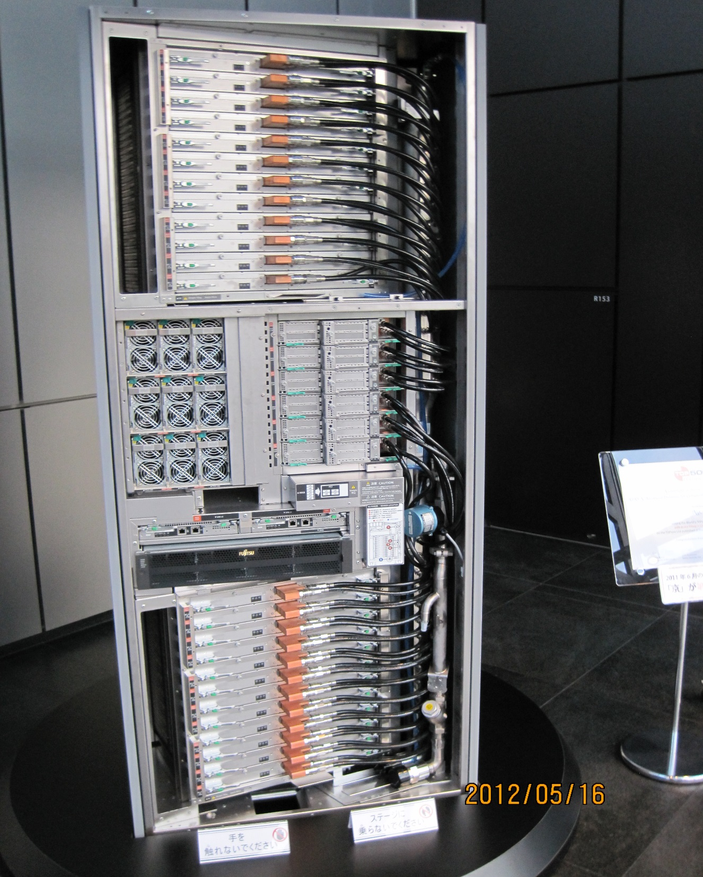
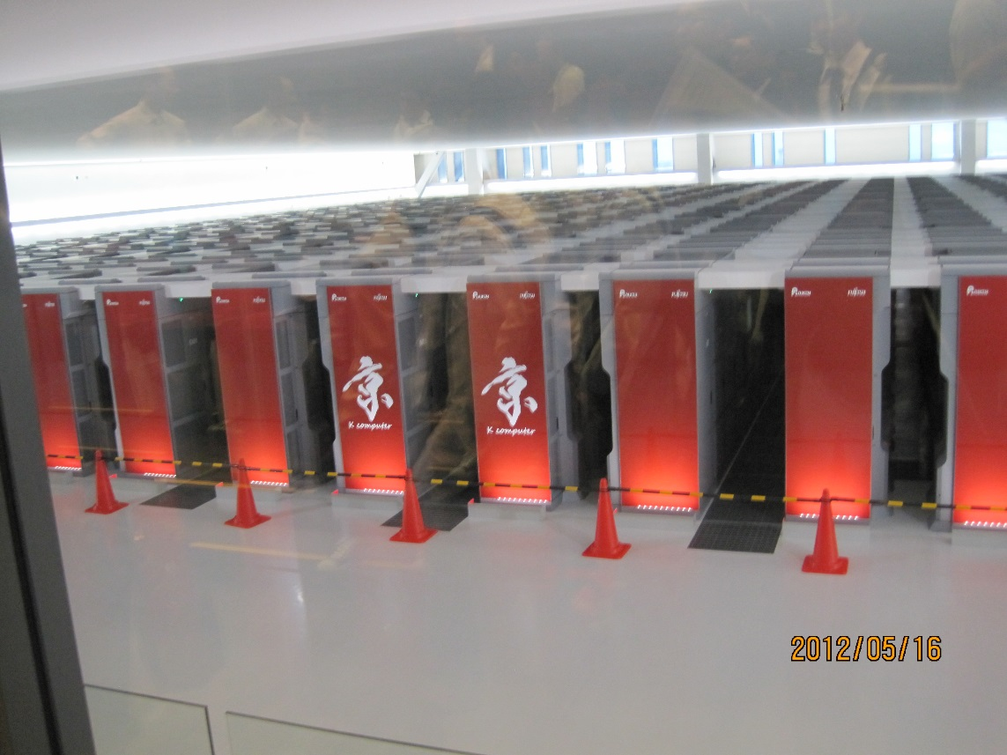
スーパーコンピュータ京も
NUMAに分類できる

Slide 30
NORA/NORMA
共有メモリを持たない
交信はメッセージのやりとりで行う
  MPIが主に使われる
接続はGigabit EthernetやInfiniband
最近は多出力のスイッチを用いる
  ハイラディックスネットワーク
データセンターなどで要求レベル並列性を処理
PCクラスタ

Slide 31
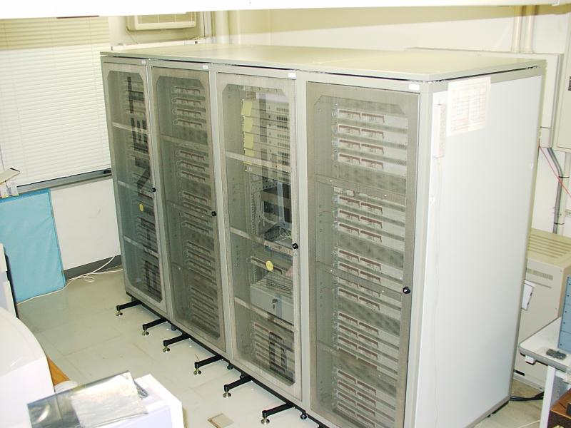
RHiNET-2 cluster

Slide 32
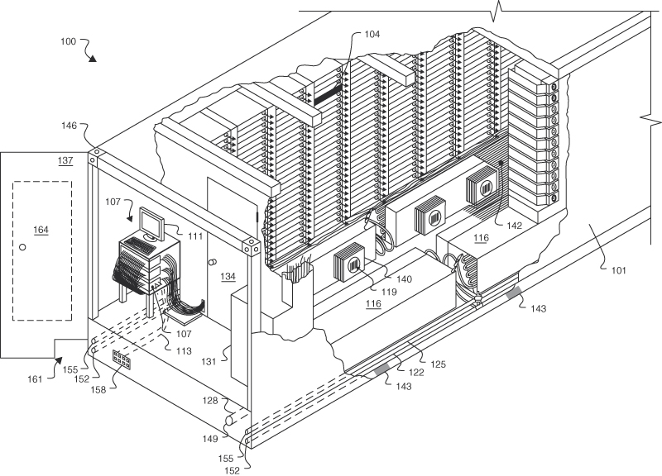
Figure 6.19 Google customizes a standard 1AAA container: 40 x 8 x 9.5 feet (12.2 x 2.4 x 2.9 meters). The servers are stacked up to 20 high in racks that form two long rows of 29 racks each, with one row on each side of the container. The cool aisle goes down the middle of the container, with the hot air return being on the outside. The hanging rack structure makes it easier to repair the cooling system without removing the servers. To allow people inside the container to repair components, it contains safety systems for fire detection and mist-based suppression, emergency egress and lighting, and emergency power shut-off. Containers also have many sensors: temperature, airflow pressure, air leak detection, and motion-sensing lighting. A video tour of the datacenter can be found at http://www.google.com/corporate/green/datacenters/summit.html. Microsoft, Yahoo!, and many others are now building modular datacenters based upon these ideas but they have stopped using ISO standard containers since the size is inconvenient.

Slide 33
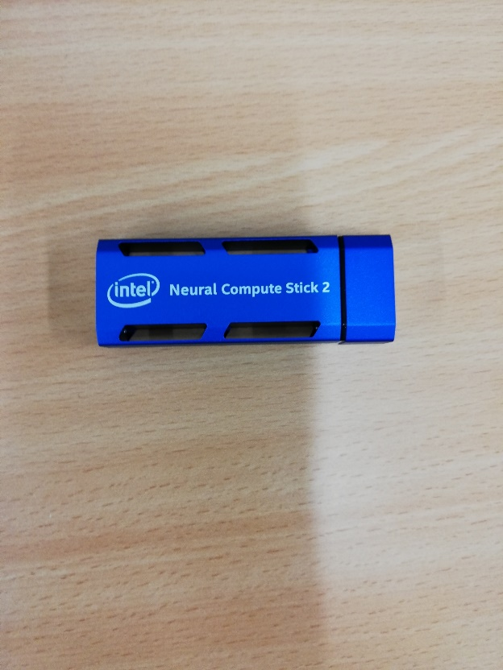
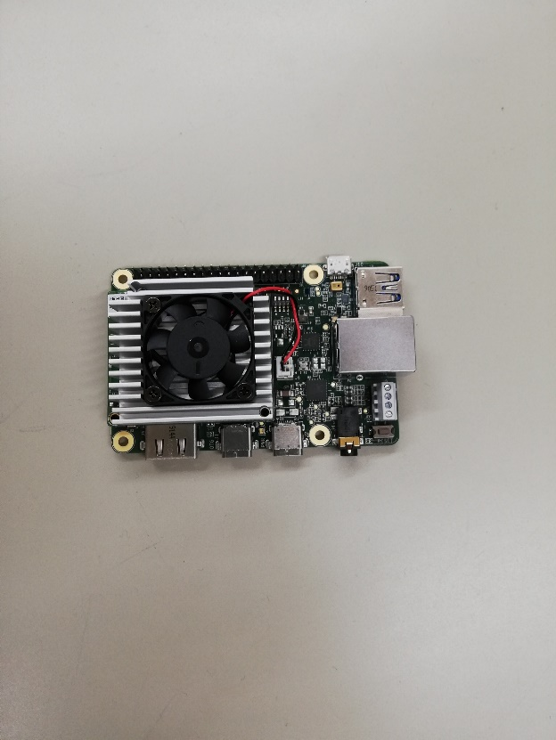
領域特化型アーキテクチャ
Domain Specific Architectures (DSAs)
Intel’s Neural Compute Stick 2
Google’s edge TPU
(Tensor Processing Unit)
人工知能分野（深層学習向け）のアクセラレータ
Notes:
The domain specific architectures are active especially in the field of deep learning of the AI application. For example, in the edge TPU by Google uses a systolic algorithm, a type of parallel hardware algorithm.

Slide 34
分類
Ｆｉｎｅ ｇｒａｉｎ
ＳＩＭＤ
Ｃｏａｒｓｅ ｇｒａｉｎ
Multiprocessors
Stored
programming
based
Bus connected UMA
Switch connected UMA
Ｓｉｍｐｌｅ ＮＵＭＡ
ＣＣ－ＮＵＭＡ
ＣＯＭＡ
ＭＩＭＤ
ＮＵＭＡ
ＮＯＲＡ
Multicomputers
Systolic architecture
Data flow architecture
Mixed control
Demand driven architecture
Others

Slide 35
マルチコア、メニーコア
単純にチップ内のコア数による視点でFlynnの分類とは関係ない
マルチコア
  2-16くらいまでの数
  PC、サーバー、スマホのホスト
  ほとんどの高性能コンピュータはマルチコア
  MIMDのUMAが多い
メニーコア
  64～数千コア
  アクセラレータとしてホストと共に使われる
  SIMD、MIMDのNUMAやNORAが多い
アーキテクチャの方式による分類は崩壊している
  GPGPUはSIMDの面が強いが、MIMD、マルチスレッドの技術も使っている
  色々な技術を総合的に使うのが最近のアーキテクチャ
  とはいえ、分類は理解に役に立つ
マルチコアのチップを複数用いる
  →マルチプロセッサ（古典的な言い方）

Slide 36
演習１
あるコアが最大動作周波数３GHｚ、電源電圧1.8Vで10W消費する。このコアを10個使って並列処理すると性能が10倍になるので、周波数を300MHｚで動作させて同じ性能が得られる。この時、必要な電源電圧が0.8Vである場合、電力をどの程度にすることができるか？
件名に演習１：学籍番号：名前を付けて
hunga4125@gmail.com
まで提出のこと
提出期限は来週だが、、、

